Slide 1
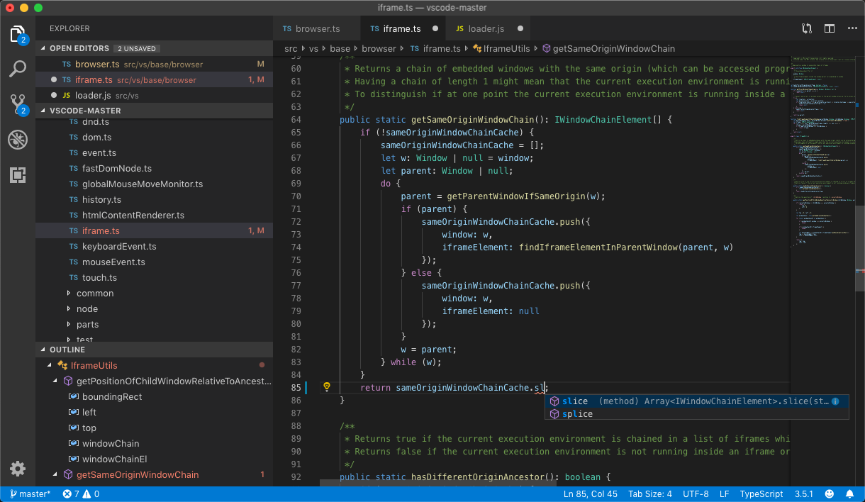
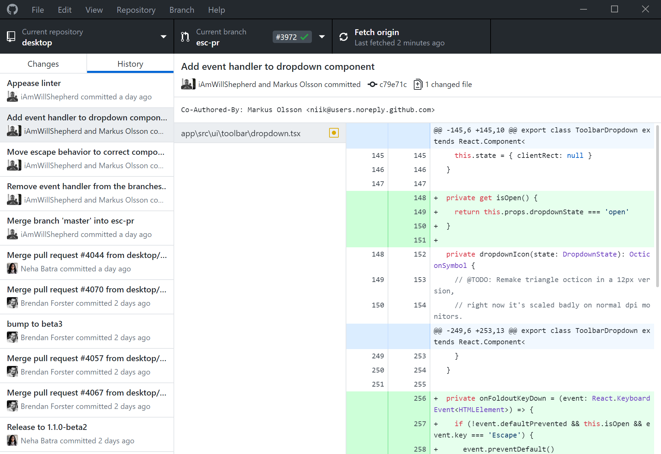




Grundsätzlich eine beliebige IDE
Git zur Verwaltung des Quellcodes (optional)
Eine beliebige Programmiersprache (hier Python)
Docker zum Bauen der Anwendungscontainer
Balena CLI zum Deployen der Container
Balena Etcher zum Flashen der OS-Images
IDE: Visual Studio Code oder andere
CLI
Versionsveraltung: Git und GitHub

